Slide 1
Kongehuset og Stiklestad
-fra 1905 til 2030

Slide 2
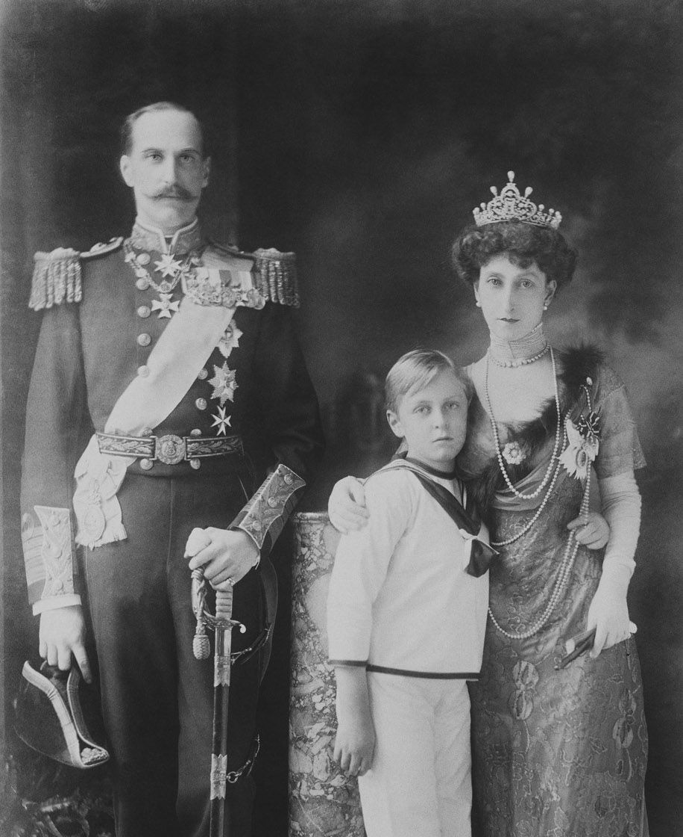
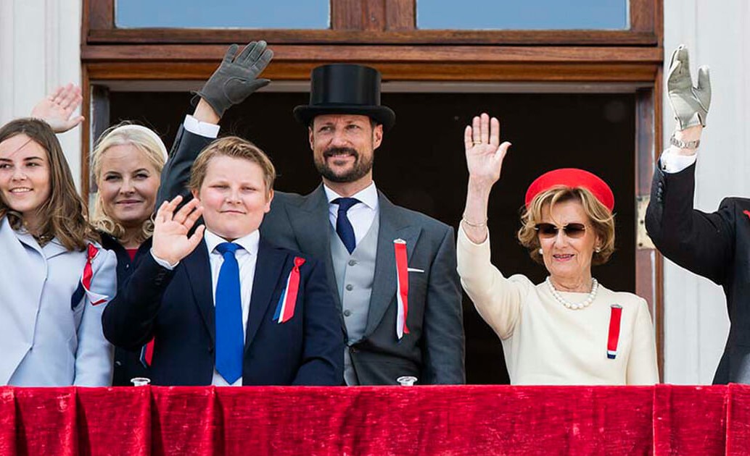
Kongehuset
Kongehuset var klar over at de måtte knytte seg til Olavskulturen, Nidarosdomen og Stiklestad.
Dette var viktig i oppbyggingen av Norge som nasjon.
Få plasser har hatt tettere kongelig besøk enn Verdal og Stiklestad

Slide 3
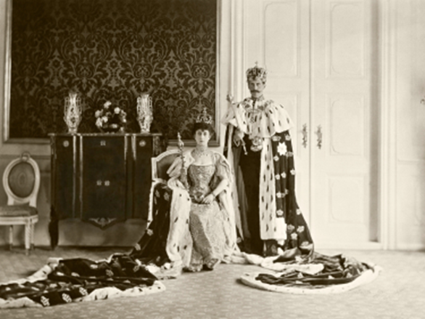
1906: Kong Haakon og Dronning Maud
Allerede i 1906 besøkte det nye kongeparet Verdal under kroningsferden.

Slide 4
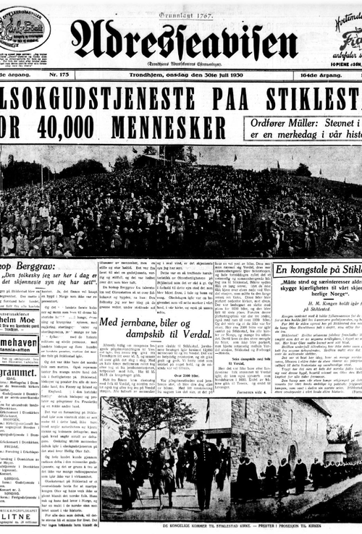
1930 Kongefamilien
I 1930 var det 900 årsjubileet for Hellig Olavs død på Stiklestad.
Dette ble markert både i Trondheim og på Stiklestad
Kongefamilien var tilstede . Kong Haakon, Dronning Maud, Kronprins Olav og Kronprinsesse Märtha.
Kong Haakons tale:
http://virksommeordtale/622/?fbclid=IwAR3ZxY9XPB0GY7Dblkwe5prnlxtk1fuHAxMGAKYkXsf_5RP88HokBb_01Q0.no/

Slide 5
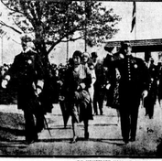
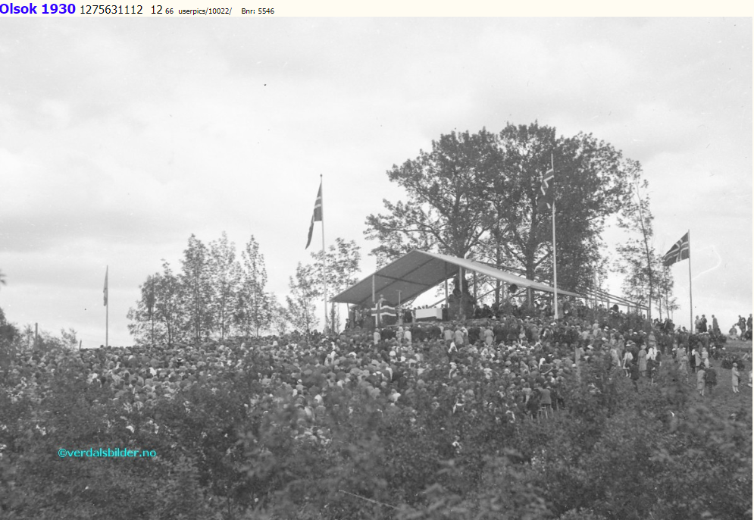

Slide 6
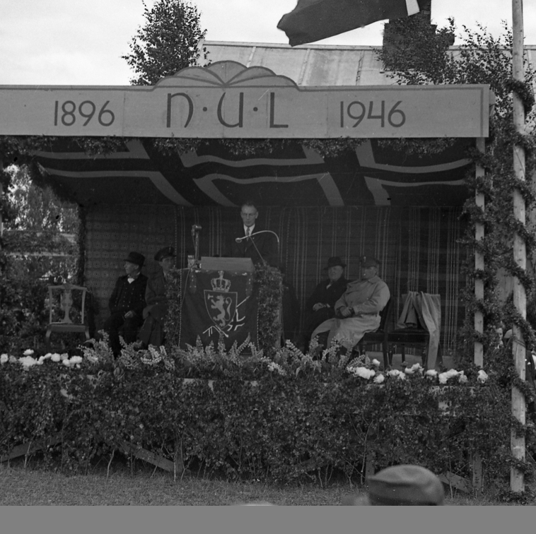
1946 50-årsstevnet Noregs Ungomslag
Kronprins Olav besøker Stiklestad 7. juli da Noregs Ungdomslag holder sitt 50-årsstevnet på Stiklestad der kronprinsen holder tale på nynorsk.

Slide 7
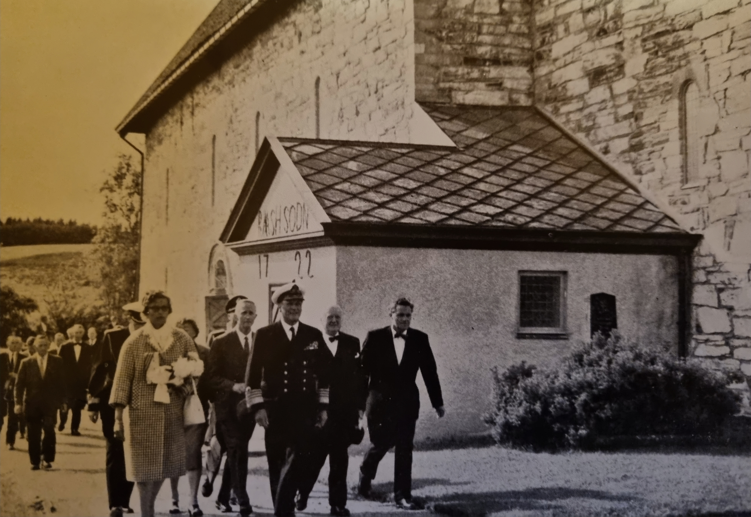
Reisen til Nord-Norge 1959
Under reisen til Nord-Norge i 1959, året etter signingen i Trondheim, besøkte den nye kongen og Prinsesse Astrid Stiklestad kirke 11. juli 1959.

Slide 8
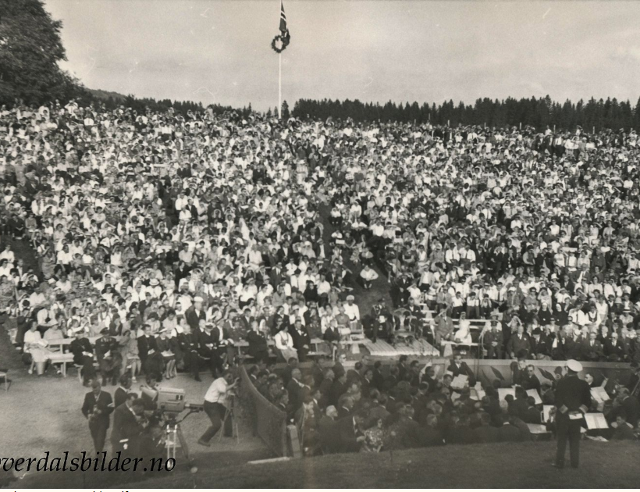
1963 Kong Olav
Kong Olav holder tale under Spelet i 1963
Kongen ser for første
gang Spelet som ble
oppført første gang i 1954,
men den nye utgaven vart
Oppført i 1961.

Slide 9
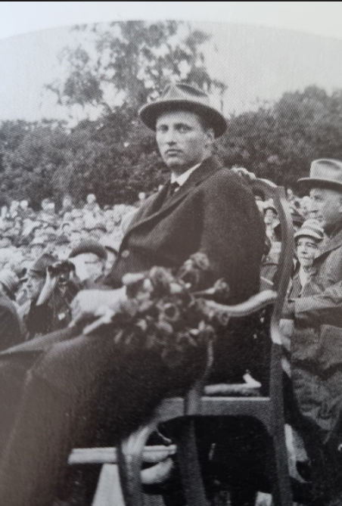
1965 Kronprins Harald
Kronprins Harald besøker Stiklestad for første gang i 1965 da han ser Spelet

Slide 10
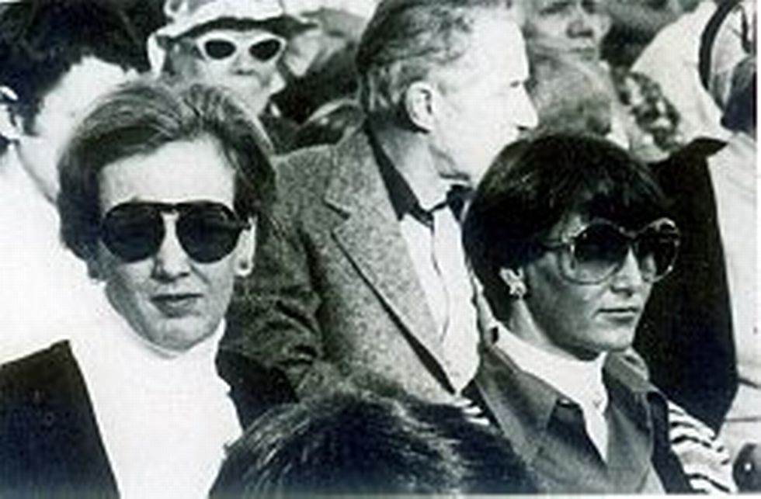
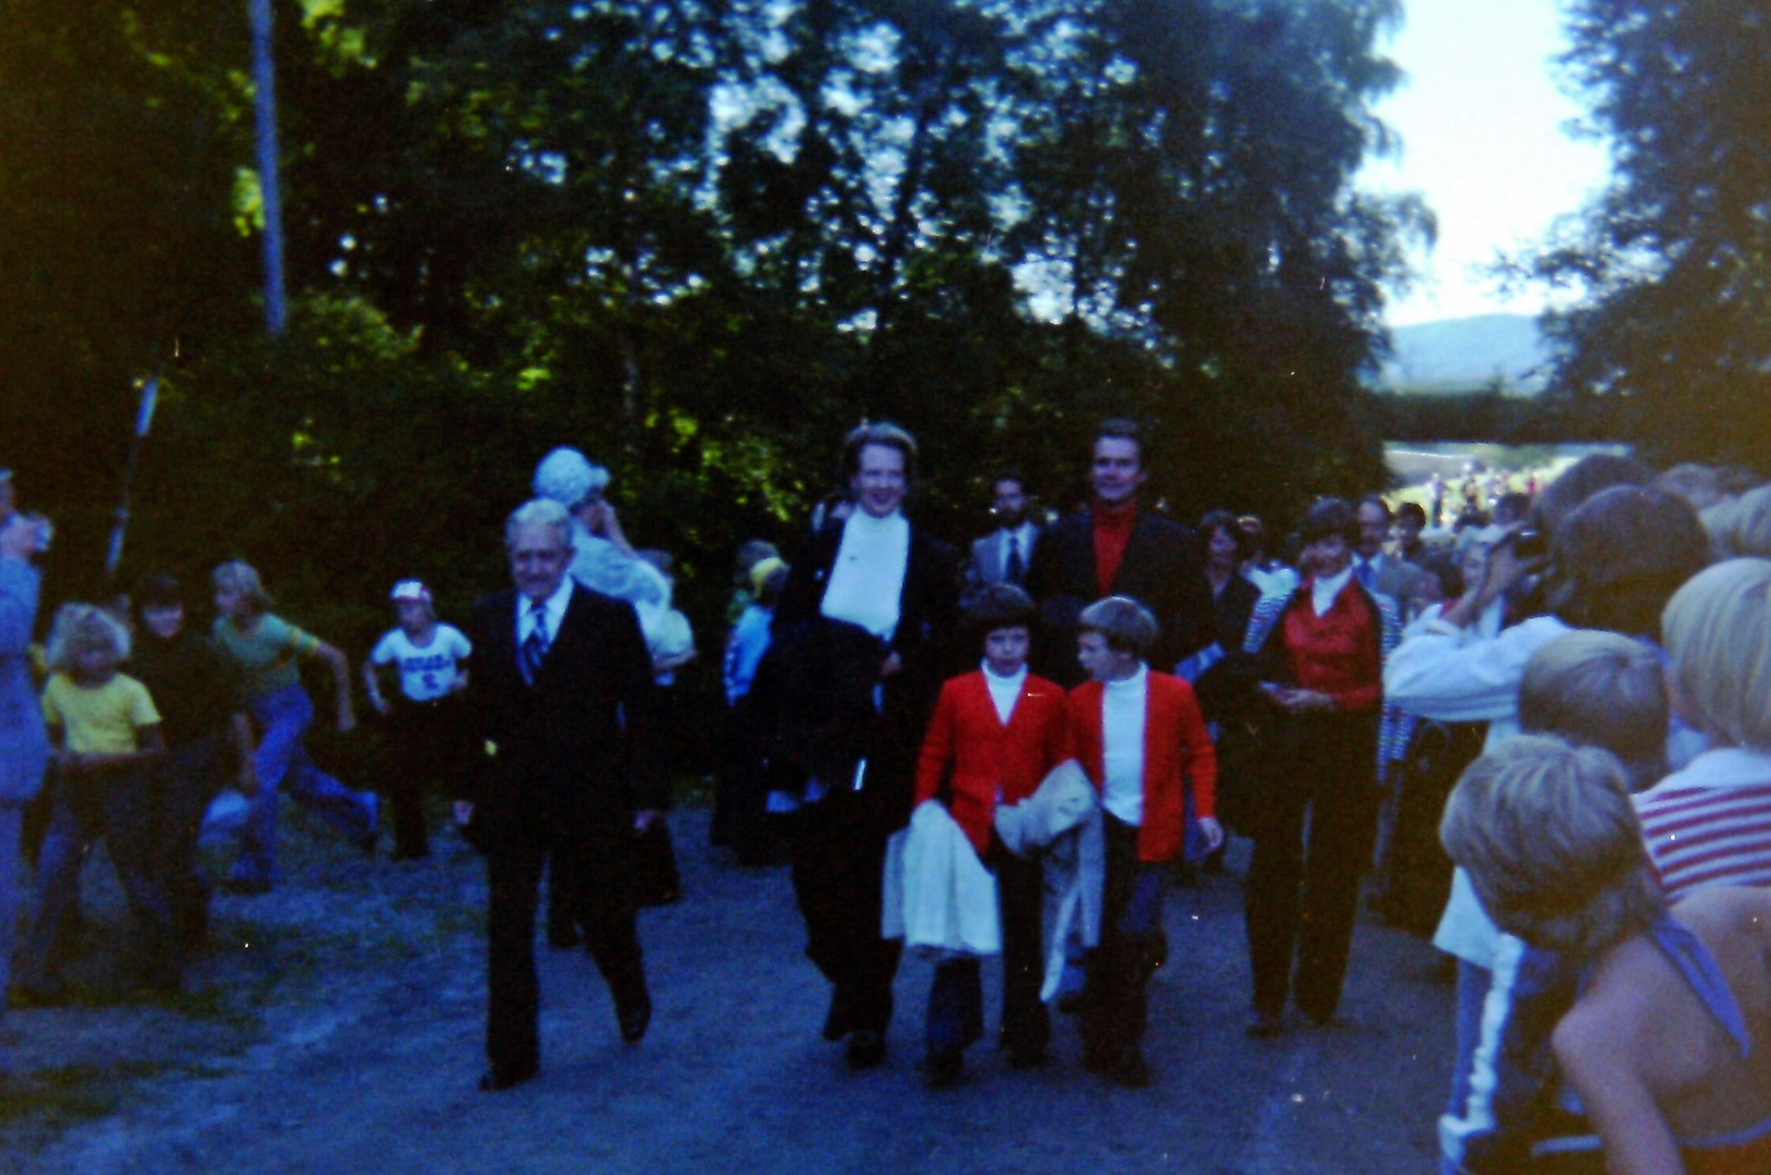

1977
Dronning Margrethe, prins Henrik, Kronprins Frederik og Prins Joachim av Danmark og kronprinsesse Sonja
Hele den danske kongefamilien og kronprinsesse Sonja av Norge besøker Stiklestad privat og ser Spelet i 1977

Slide 11
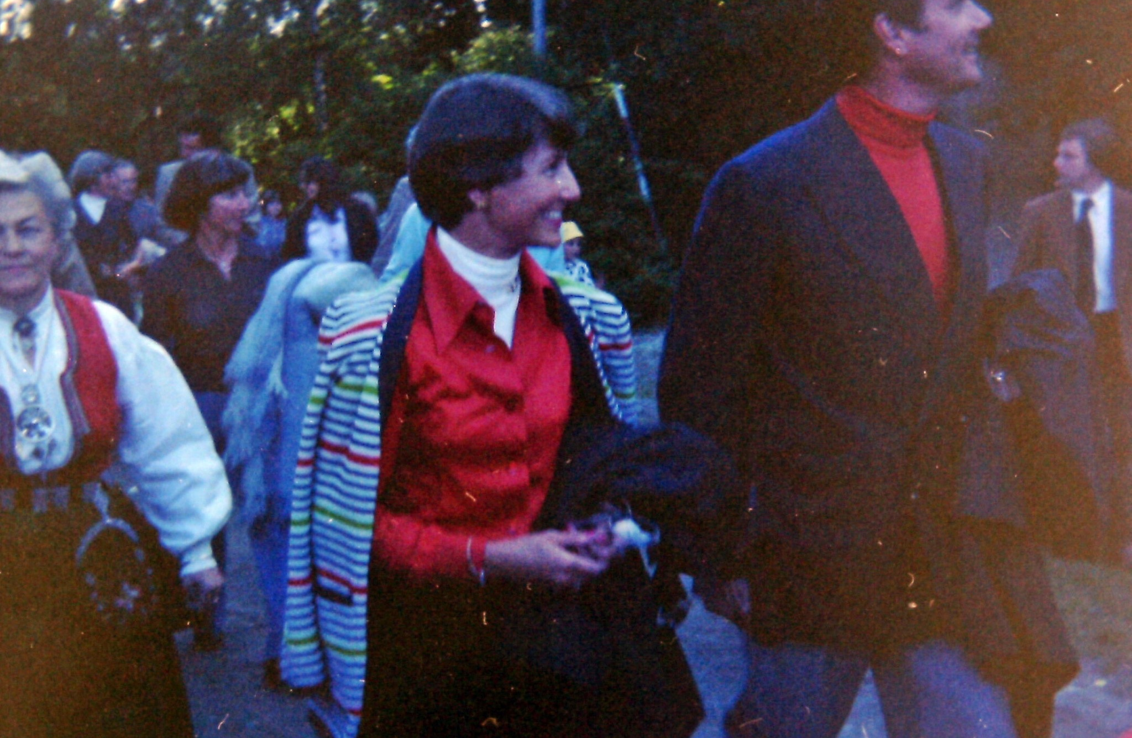
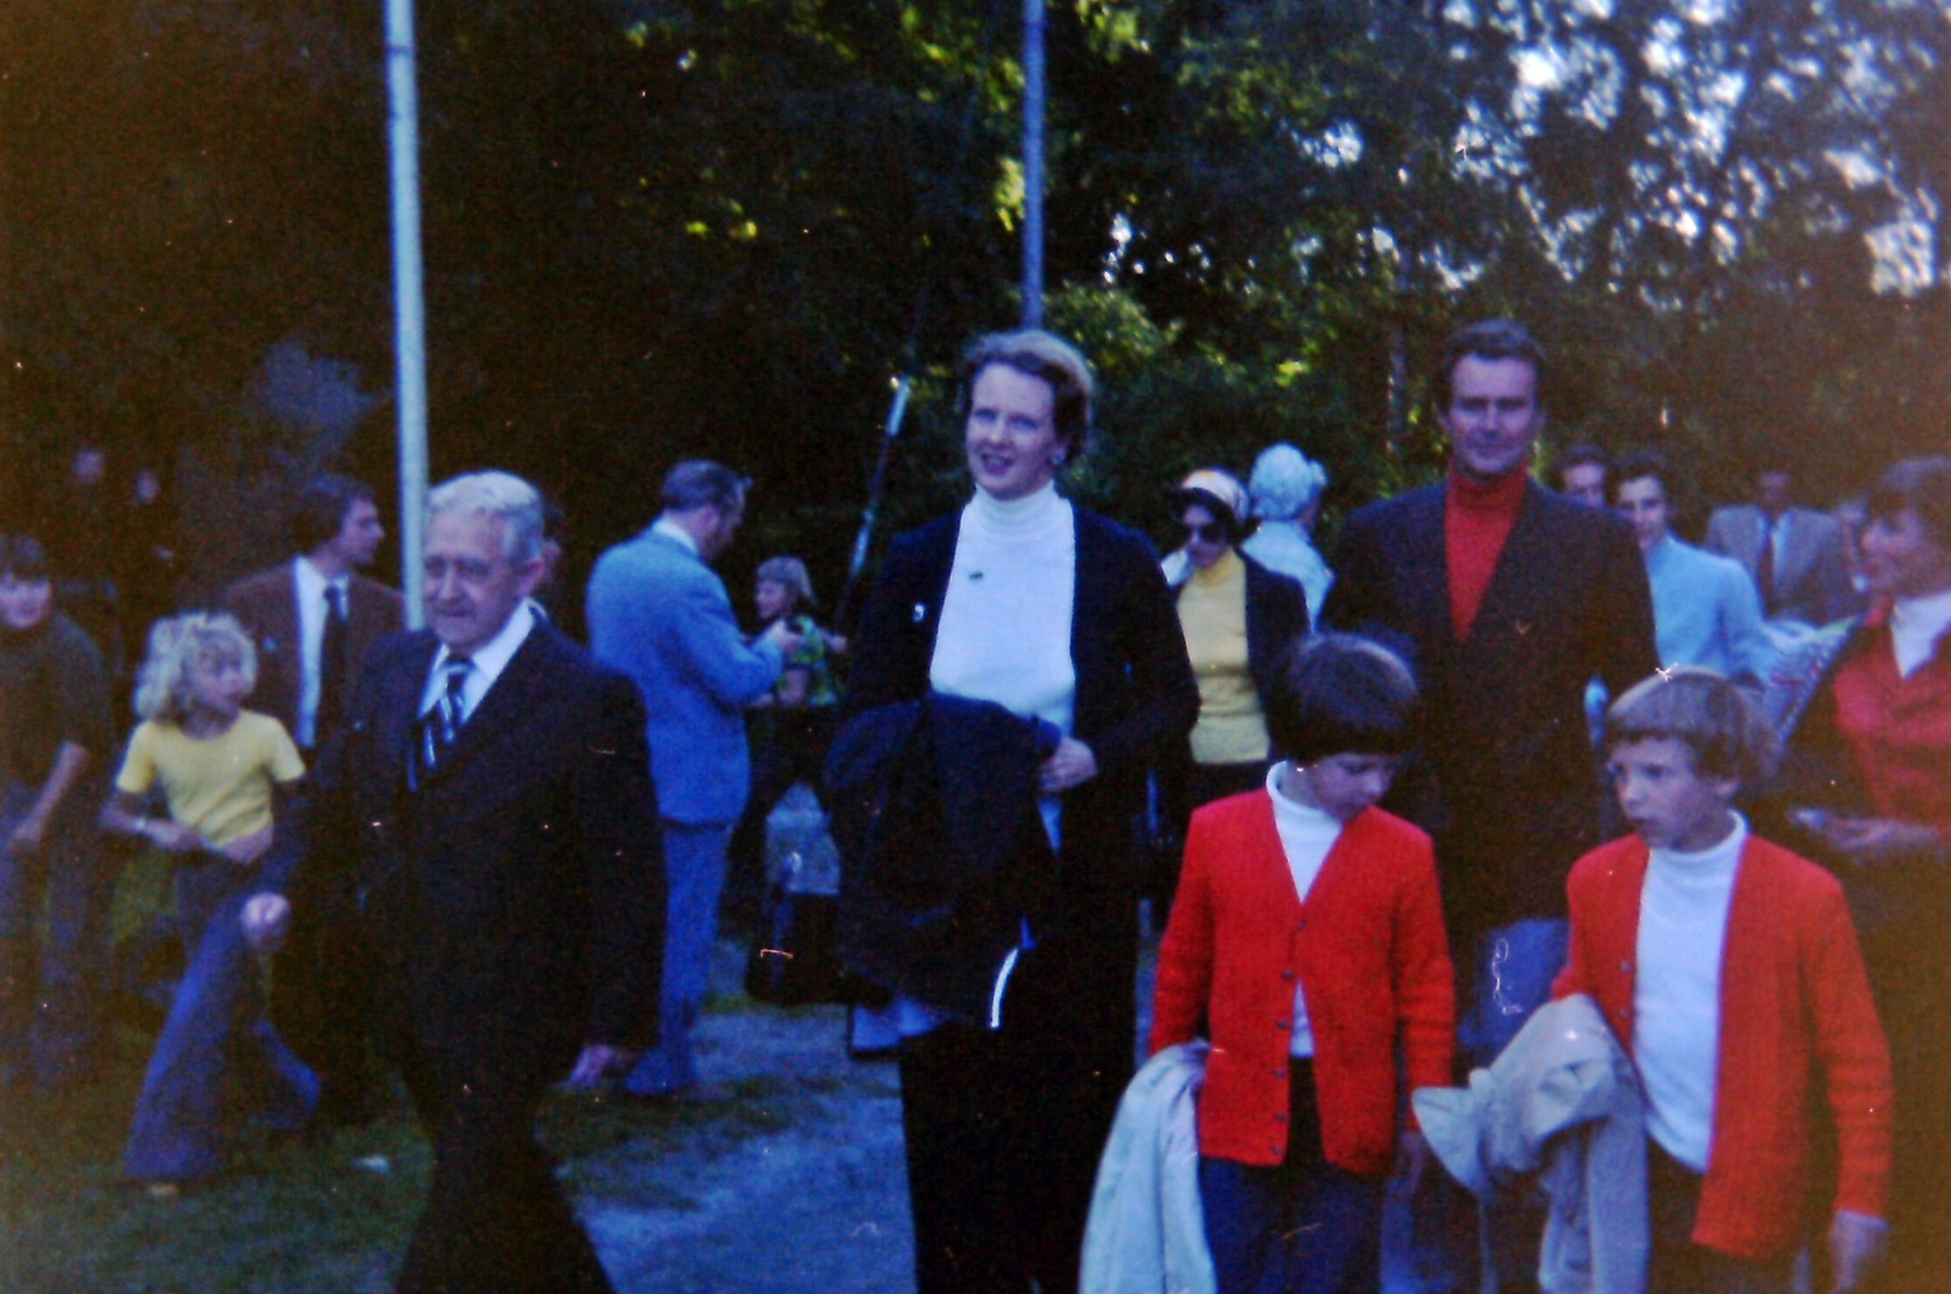
1977

Slide 12
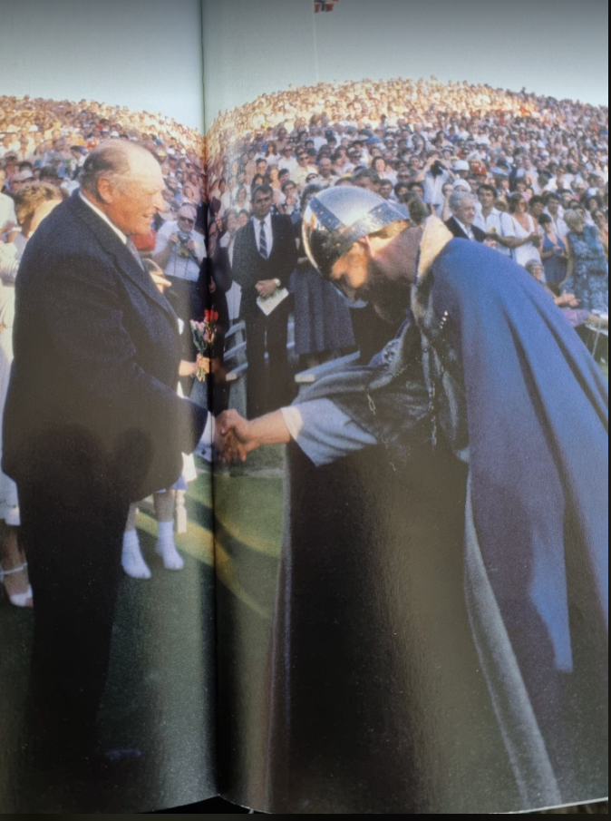
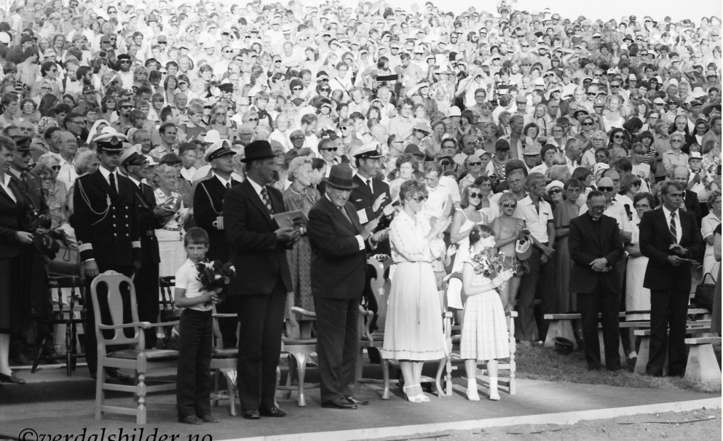
1980 Kong Olav og Kronprinsfamilien
Kongen og kronprinsfamilien besøker Stiklestad under Olsok i 1980

Slide 13
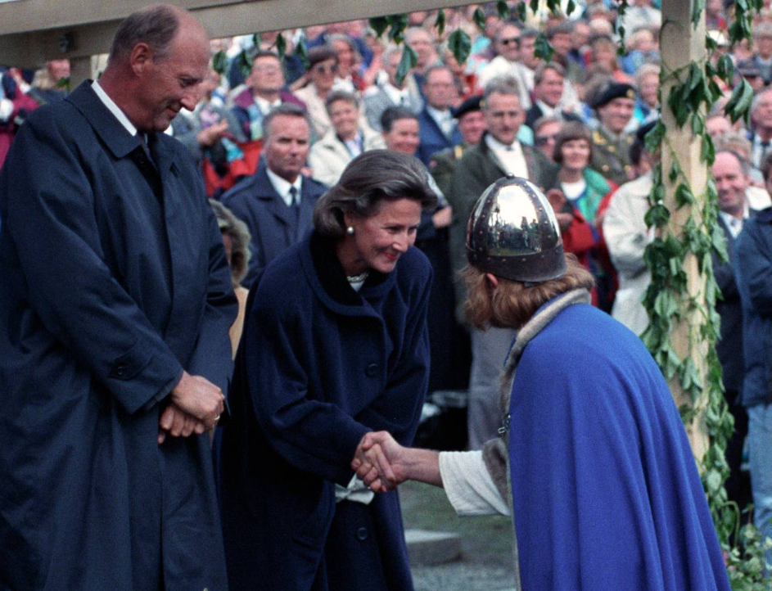
1992 Kong Harald og dronning Sonja
Kong Harald og dronning Sonja besøker Stiklestad under Signingsferden til Nord Norge i 1992.
Kongen innviet det nye kulturhuset på Stiklestad som etter hvert ble Stiklestad nasjonale kultursenter

Slide 14
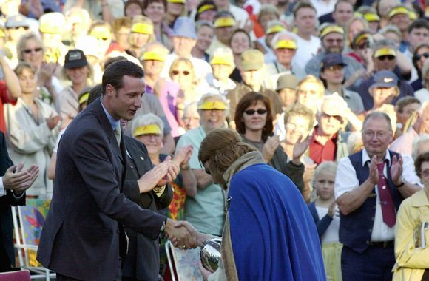
2000 Kronprins Haakon
Kronprins Haakon åpnet Spelet. Han hilser på Hellig Olav i Paul Ottar Haga sin skikkelse.

Slide 15
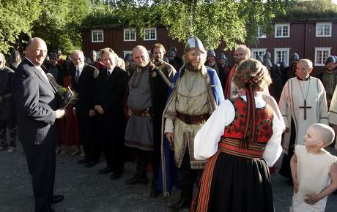
2005
Norge feiret 100 år som egen nasjon i 2005.
Kong Harald og dronning Sonja besøkte Stiklestad.
Kongen åpnet Spelet.
https://www.vg.no/nyheter/innenriks/i/kaWayk/historisk-folkemoete-paa-stiklestad

Slide 16
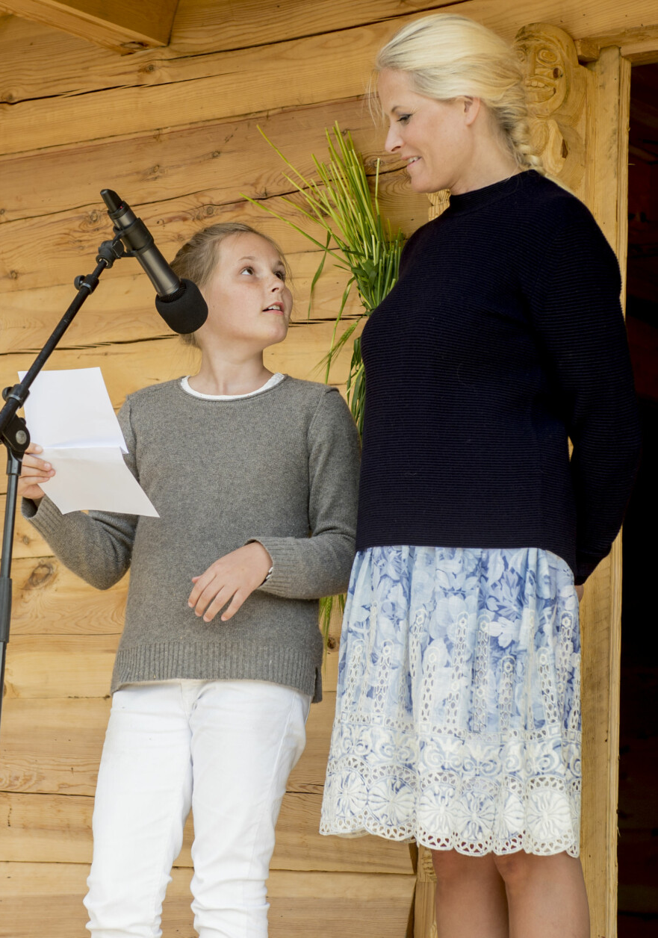
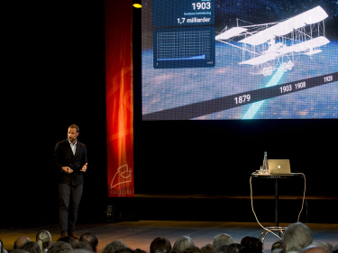
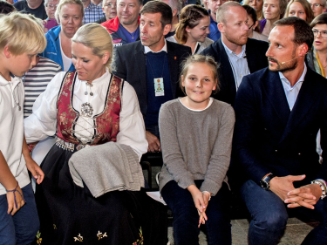
2015
Kronprins Haakon er årets Olsok profil og deltok på en rekke arrangementer. Han åpnet Spelet, holdt foredrag etc.
Prinsesse Ingrid Alexandra åpnet gjeste loftet. Dette var et av hennes første offentlige oppgaver.

Slide 17
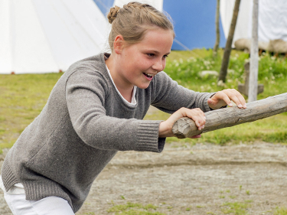
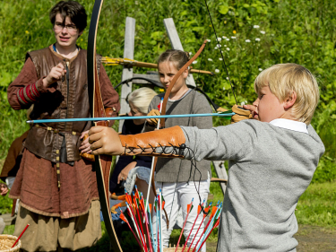
https://www.nrk.no/video/prinsesse-ingrid-aleksandra-aapner-gjesteloftet_221911
https://www.kongehuset.no/nyhet.html?tid=128783&sek=26939&fbclid=IwAR0QMoChtCfNgefZjRuRUgtOB5WZzHq4n0xF_GmGfrt5sM54C-Rw441ep58
https://www.youtube.com/watch?v=NzJTdmjxi78

Slide 18
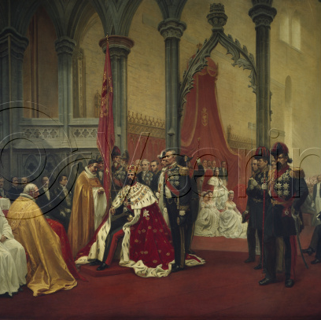
Kong Oscar II 1873
Kong Oscar II ble kronet i Nidarosdomen i 18. juli 1873. Han besøkte på turen til Trondheim Stiklestad og Verdal.
https://historier.no/historier/kong-oscar-iis-reise-gjennom-verdal-1873-illustrert-med-bilder/
https://www.nrk.no/trondelag/kroninger-i-nidarosdomen-1.582799

Slide 19
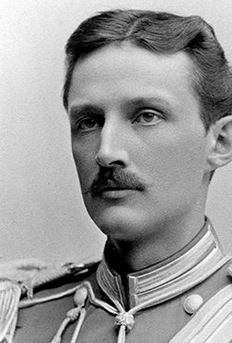
Verdalsraset i 1893 Prins Carl besøkte Stiklestad
Prins Carl reiste til Verdal for å bivåne omfang av katastrofen og redningsarbeidet etter Verdalsraset i 1893.
Stortinget bevilget 10 000 kroner til nødhjelp, og kongehuset ga 7000 kroner.

Slide 20
Prins Carls besøk slik det er beskrevet i Rasoriatoriet
Kjæra venner!
Min far kung Oscar den andra har med størsta sorg erfarit den olycka som har drabbats denna vackra bygd Verdalen!
Han har sendt mig hit upp før at vitna om sin sorg!
Jag har fått rida opp i høgden och skodat olyckksfeltet. Men jag kan inte finna ord til at beskriva vad jag der såg....
Min far...Kung Oscar den andra och drottningen overbringer hervid kroner fem tusen til hjelp-arbetet. Från kronprins Gustav Adolf, prins Eugen og mig overbringes kronor tusen.
Slutligen. En stor tack til de modiga menn som med stor fåra før sina liv tok sig utgjennom leirmassarna och reddade så många.
Dom vil senare motta kungens medalj. Jag vil nu be dessa stiga fram och motta mina handtryck. Tack.
Elleseus va imillom dem som sto der i rekken og tok prinsen i handa. Prinsen ha god tid og han snakka med all. Og da'n snakka med 'om Elleseus så fekk'n hør om a Matilde. Og han Elleseus han sa at det som va verst va at dem itj ha fynni veitja og fått a lagt i vigsla jord.
Det va da Prins Carl sa sine "bevingede ord". Prins Carl va ein tørrpinn, ein blankskurt militær, han ha itj særlig godt gehør eingong. Men han Elleseus fekk'n te å sei: Jag tror Matilde er vigslat i ditt hjarta.

Slide 21
Kilder:
Kongehuset.no
Yngve Kvistad: Stiklestadspelet
NRK.no
Adressa.no
Innherred.no
Verdalsbilder
Verdalsoriatoriet
Virksommeord.no
Renbjørarkiv
Haugesløl: Vår kongen og hans hus
Private bilder Erlend Alexander Heir

